Slide 1
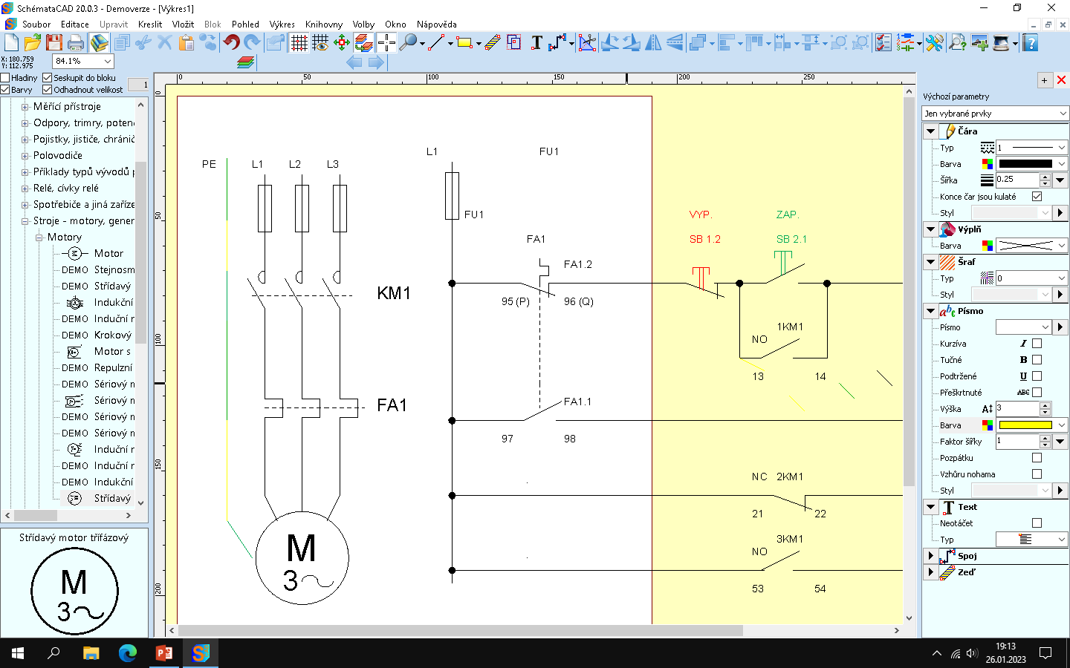
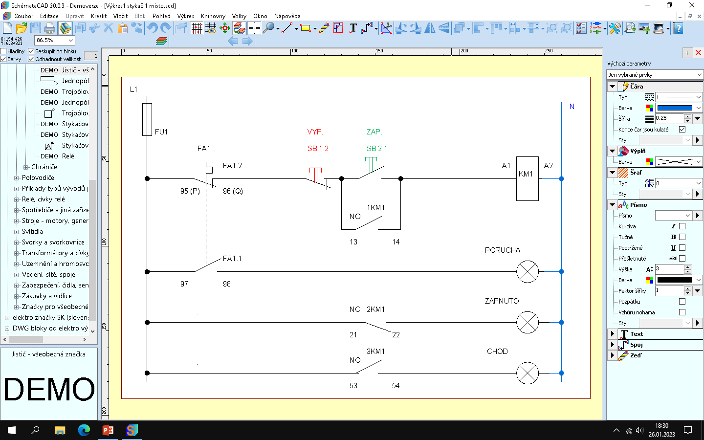
Ovládání stykače z jednoho místa-silová ,ovládací a signalizační část
schéma zapojení stykače

Slide 2
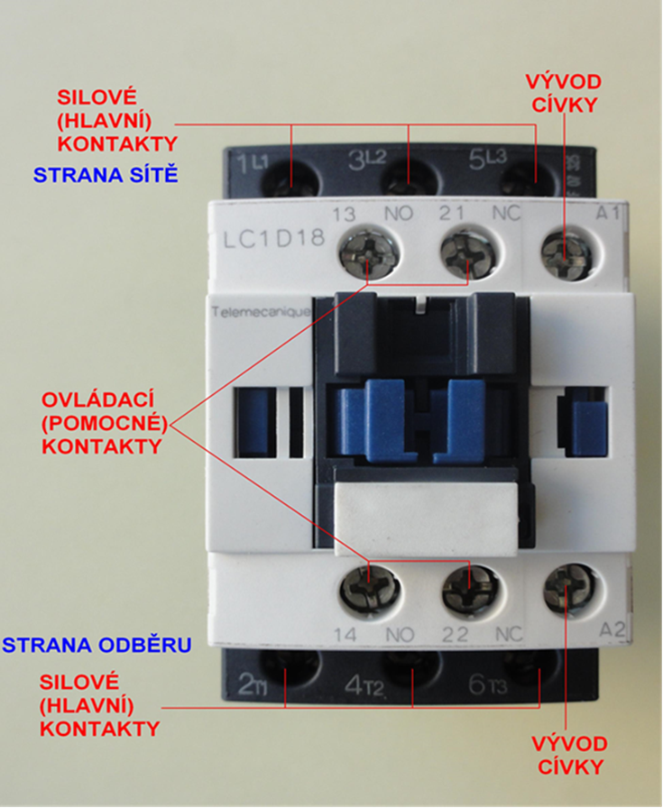
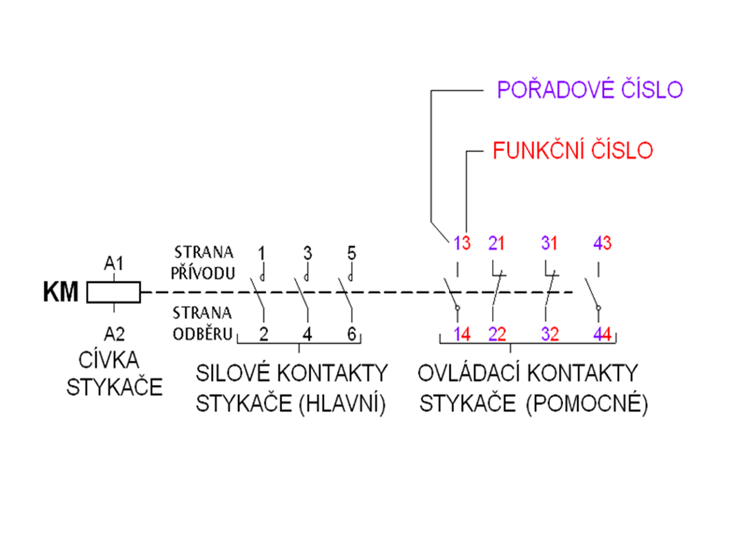
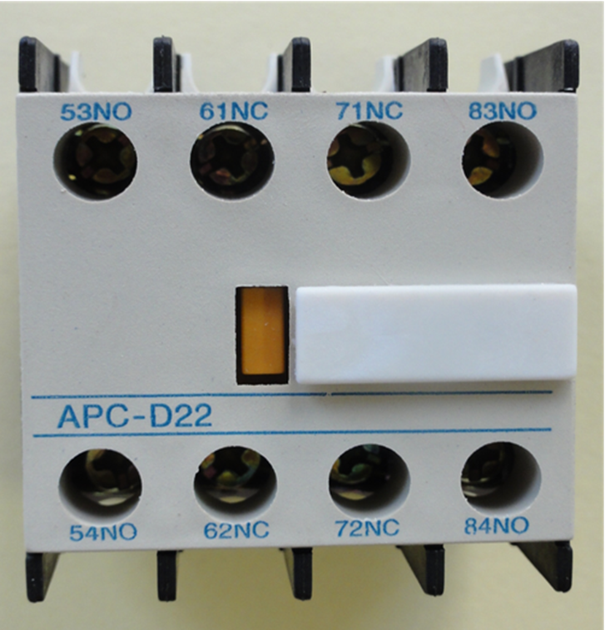
Stykač – definice, dělení kontaktů ,značení
Stykač je ovládaný přístroj určený ke spínání elektrických proudových obvodů.
Dělení kontaktů:
silové (hlavní) a ovládací (pomocné)
spínací a rozpínací
Značení kontaktů na stykači:
Silové (hlavní) – stykače mají většinou tři silové (hlavní) kontakty pro tři fáze. Jsou označovány čísly jednocifernými
1, 2 ,3, 4, 5, a 6. Na svorky s lichými čísly (1, 3 a 5) se připojuje přívod (síť). Na svorky se sudými čísli (2, 4 a 6) strana odběru (okruhy spotřebičů).
Ovládací (pomocné) – jsou označovány dvoucifernými čísly. Na prvním místě je pořadové číslo, to označuje číslo kontaktu, například 13 a 14 patří k sobě, 21 a 22 patří k sobě atd. Na druhém místě je funkční číslo: 1 a 2 značí rozpínací kontakty, 3 a 4 značí spínací kontakty.
Kontakty cívky: jsou označovány A1,A2

Slide 3
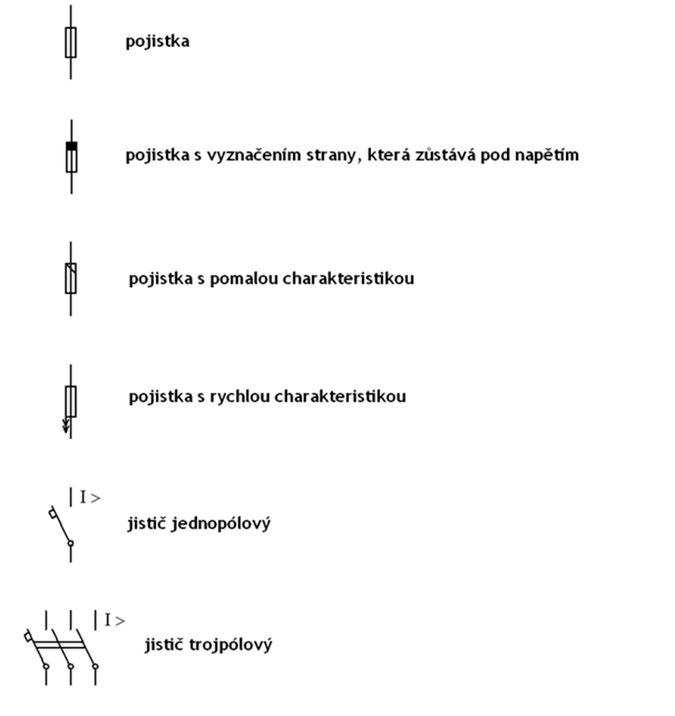
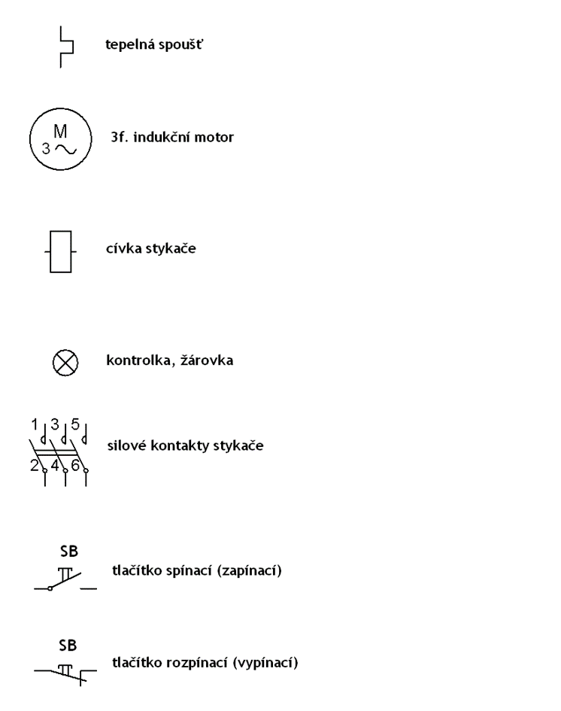
Značky pro elektrotechnická schémata

Slide 4
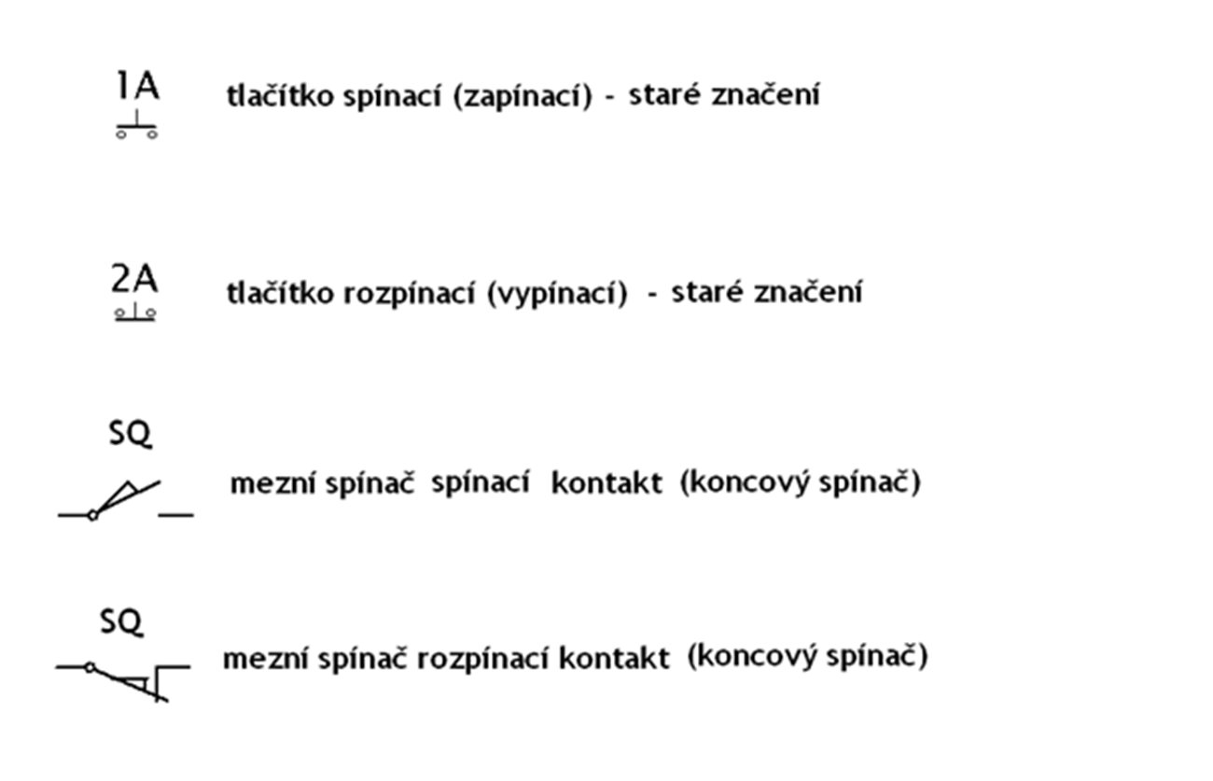
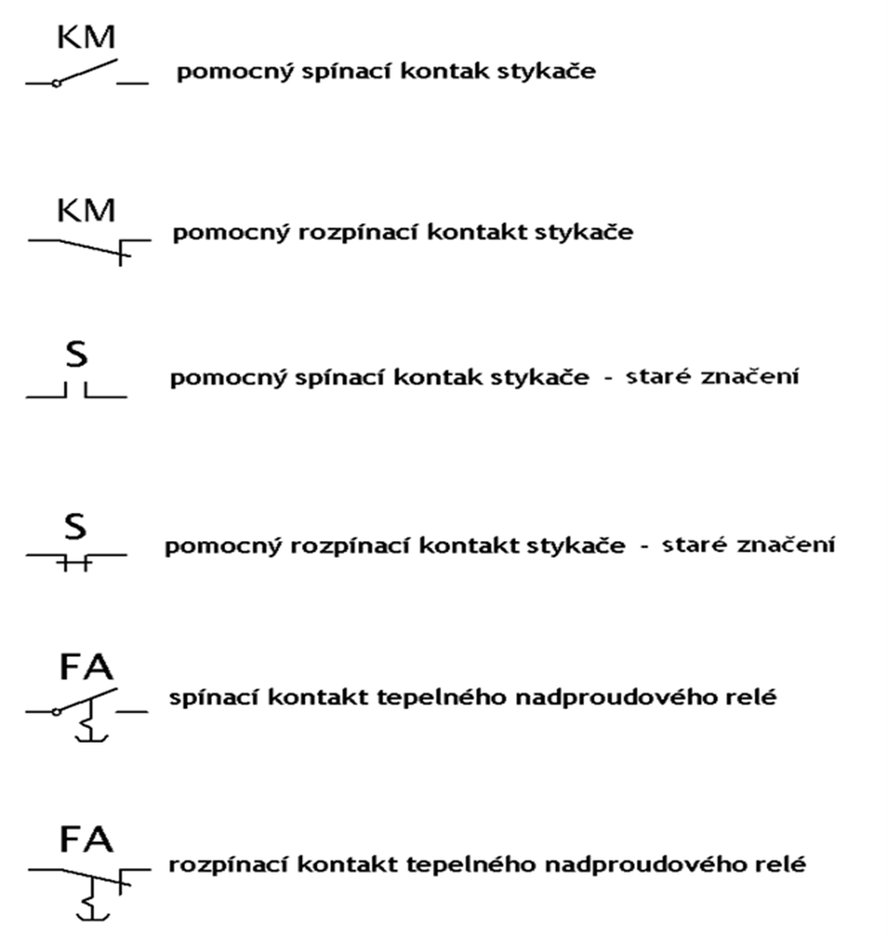
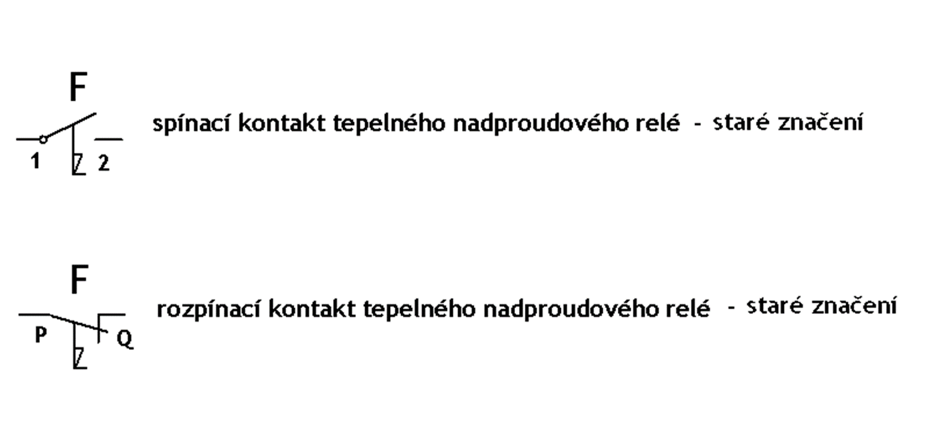
Značky pro elektrotechnická schémata

Slide 5
Písmenové značení jednotky
nové staré značení
SB A tlačítko se samočinným návratem
KT B časové relé
FA F proudové ochrany, proudové relé
FU P tavné pojistky
QF M motorový jistič
FV V jistič vedení
SQ K mezní spínač, hlídač poloh (koncový spínač)
HL H signální optická zařízení (kontrolky, žárovky)
XT D spojovací prvky rozebíratelné nástrojem (svorky, svorkovnice atd.)
KM S stykač

Slide 6
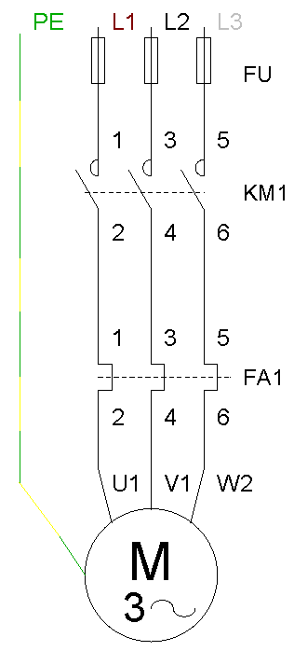
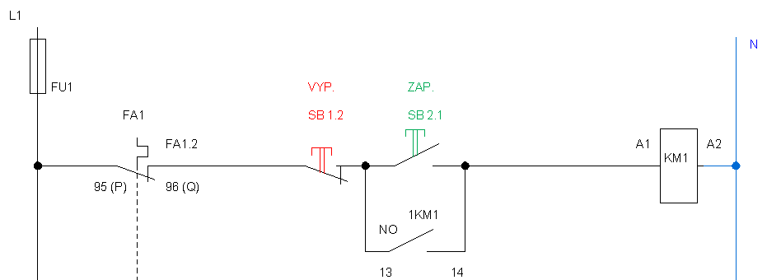
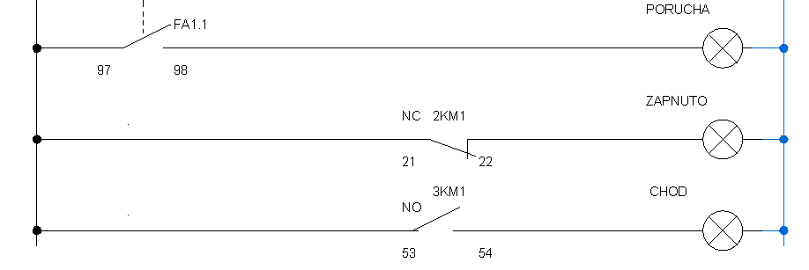
Části stykačových zapojení
Ovládací část
slouží k ovládání stykače nebo stykačů v daném zapojení Liniové - řádkové schéma
Signalizační část
slouží k signalizaci stykačů, provozních stavů v daném zapojení.
Liniové -řádkové schéma
Silová část
slouží k přívodu proudu k ovládanému stroji
či spotřebiči v daném zapojení

Slide 7
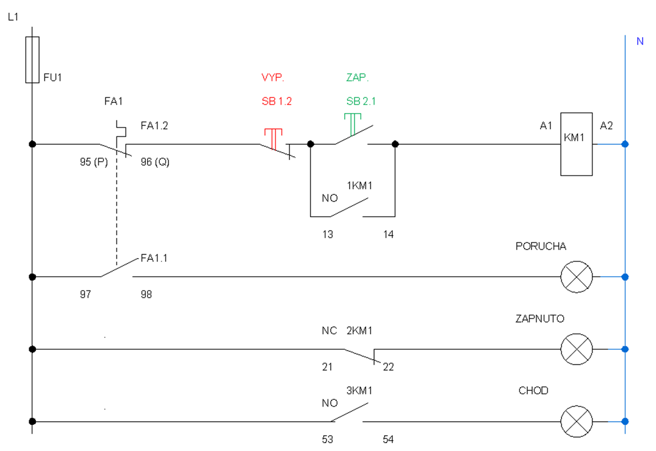
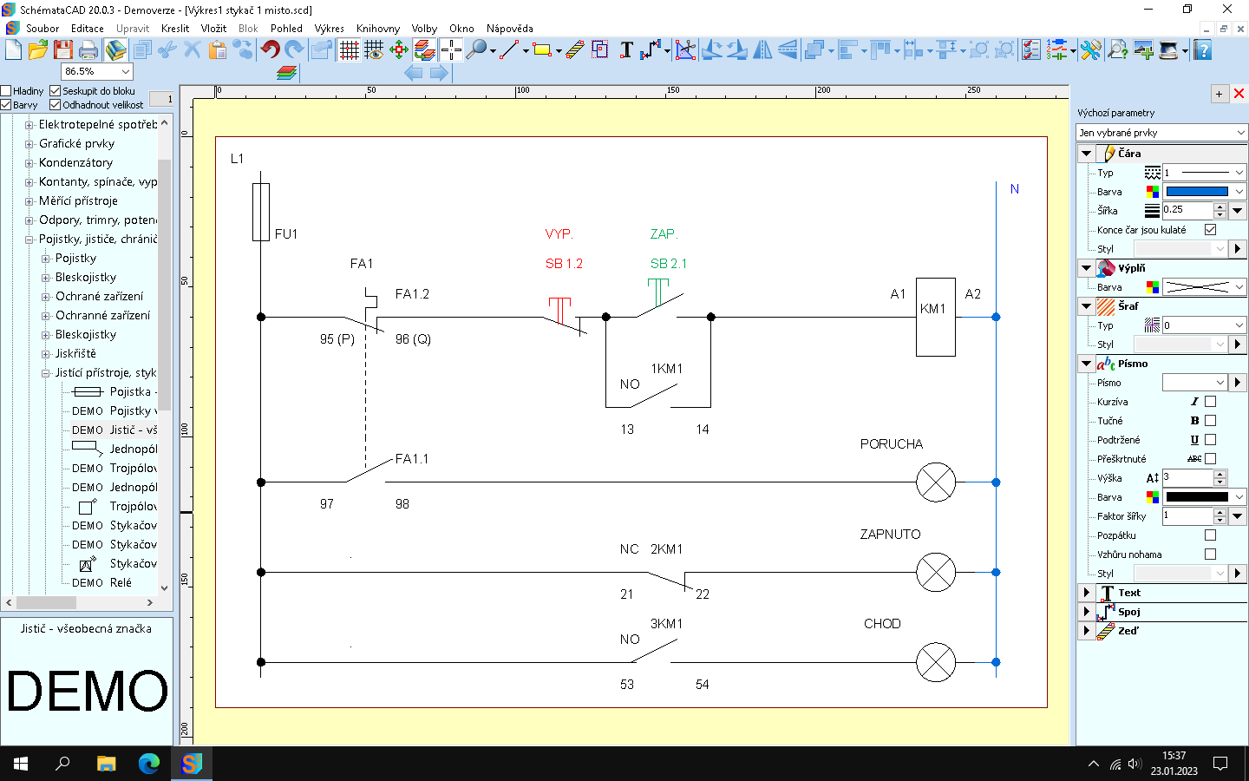

Ovládání stykače z jednoho místa - ovládací a signalizační část , řádkové - liniové schéma
Obvod jistíme proti přetížení, nebo proti zkratu
Nadproudová tepelná ochrana -relé které jé určeno k ochraně elektrického zařízení před účinky přetížení.
Obvod slouží k ovládání stykače z jednoho místa. Tlačítko SB2.1 obvod uzavře a sepne stykač KM1. 1KM1 slouží jako „samodrž“. Obvod se vypíná tlačítkem SB1.2. Při přetížení se obvod vypne kontaktem tepelného nadproudového relé FA1.2 , Kontakt 2KM1 a 3KM1 a FA1.1 slouží k signalizaci.
Tlačítkem STOP
SB 1.2 obvod vypneme
Tlačítkem START
SB 2.1. obvod
zapneme
Cívka stykače způsobí zapnutí obvodu -proud procházející cívkou vytvoří magnetické pole, dojde k přitažení kotvy a následnému sepnutí kontaktů.
Spínací kontakt NO slouží jako přídrž ,samodrž
Pomocí spínacího kontaktu tepelné ochrany signalizujeme stav poruchy
Pomocí rozpínacího kontaktu NC signalizujeme stav zapnuto
Pomocí spínacího kontaktu NO signalizujeme stav chodu

Slide 8
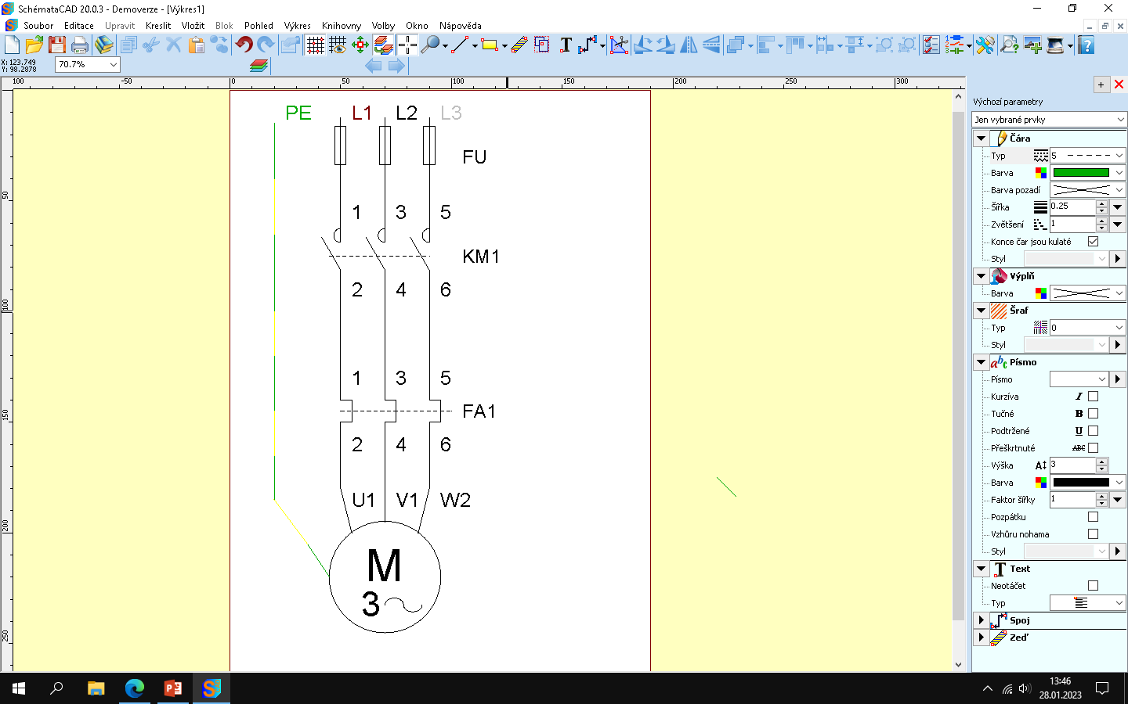
Ovládání stykače z jednoho místa- silová část
Silovou část (včetně motoru) jistíme proti zkratu samostatně umístěným prvkem zpravidla pojistkami FU nebo jističi F
Hlavní kontakty se zapnou, když je na svorky 1, 3 a 5 přivedené napětí třemi fázemi 3 x 400V , po zapnutí ovládacího obvodu se napětí objeví na svorkách
2, 4 a 6 ,dále pak na tepelné ochraně a motoru.
Připojíme teplenou (nadproudovou) ochranou proti přetížení asynchronního motoru. Tepelná ochrana FA se montuje přímo do silových svorek a je v sérii se stykačem. Tepelná ochrana ani stykač nechrání ani nevypínají zkratové proudy.
Připojíme asynchronní motor přímým připojením ,které je nejjednodušší a provozně nejspolehlivější způsob spouštění většinou motory do 3kW
Připojíme ochranný vodič na vhodnou svorkovnici,

Slide 9
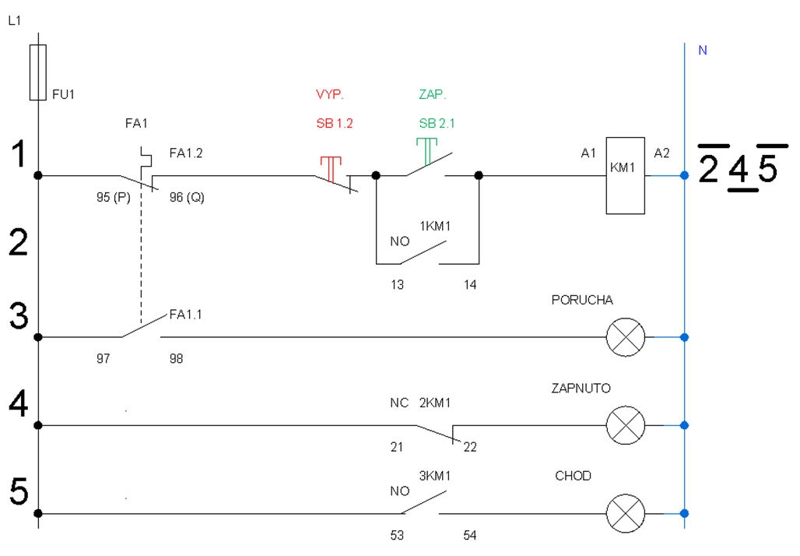

Při kreslení řádkového - liniového schématu je třeba dodržovat tyto zásady:
na levé straně schématu se jednotlivé řádky číslují
na pravé straně u cívek stykačů připíšeme čísla řádků (obvodů)ve kterých mají dané stykače kontakty.
spínací kontakty NO se značí čárou nad číslem řádku
rozpínací kontakty NC se značí čarou pod číslem řádku
Schémata, která takto vytvoříme, jsou přehledná, dobře se v nich čte a vyhledávají případné poruchy. Jsou vhodná pro ovládací, řídící a pomocné obvody složitějších zařízení.

Slide 10
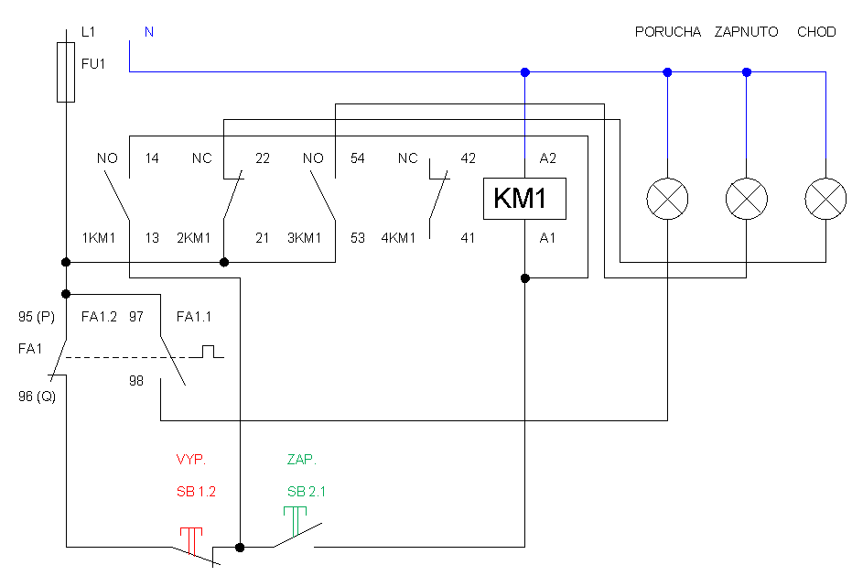

Ovládání stykače z jednoho místa-ovládací a signalizační část – obvodové schéma
Obvodové schéma obsahuje souhrn všech obvodových součástí a jeho zapojení, bez zřetele na jejich skutečné prostorové rozložení, velikost, tvar apod. Jeho účelem je poskytnout názornou a úplnou představu o funkci daného zařízení

